Slide 1
영화 4조
출처 PPT

Slide 2
영화 포스터 (배급사 및 제작사)
아바타
-배급사 : 월트 디즈니 컴퍼니 코리아
-제작사 : 라이트스톰 엔터테인먼트
올빼미
-배급사 : 넥스트엔터테인먼트월드
-제작사 : 씨제스 엔터테인먼트 (C-JeS Entertainment)
탄생
-제작사 : 가톨릭문화원 ALMA ALT
-배급사 : 레드아이스 엔터테인먼트
영웅
-제작사 : 제이케이필름 | CJ엔터테인먼트
-배급사 : CJ엔터테인먼트

Slide 3
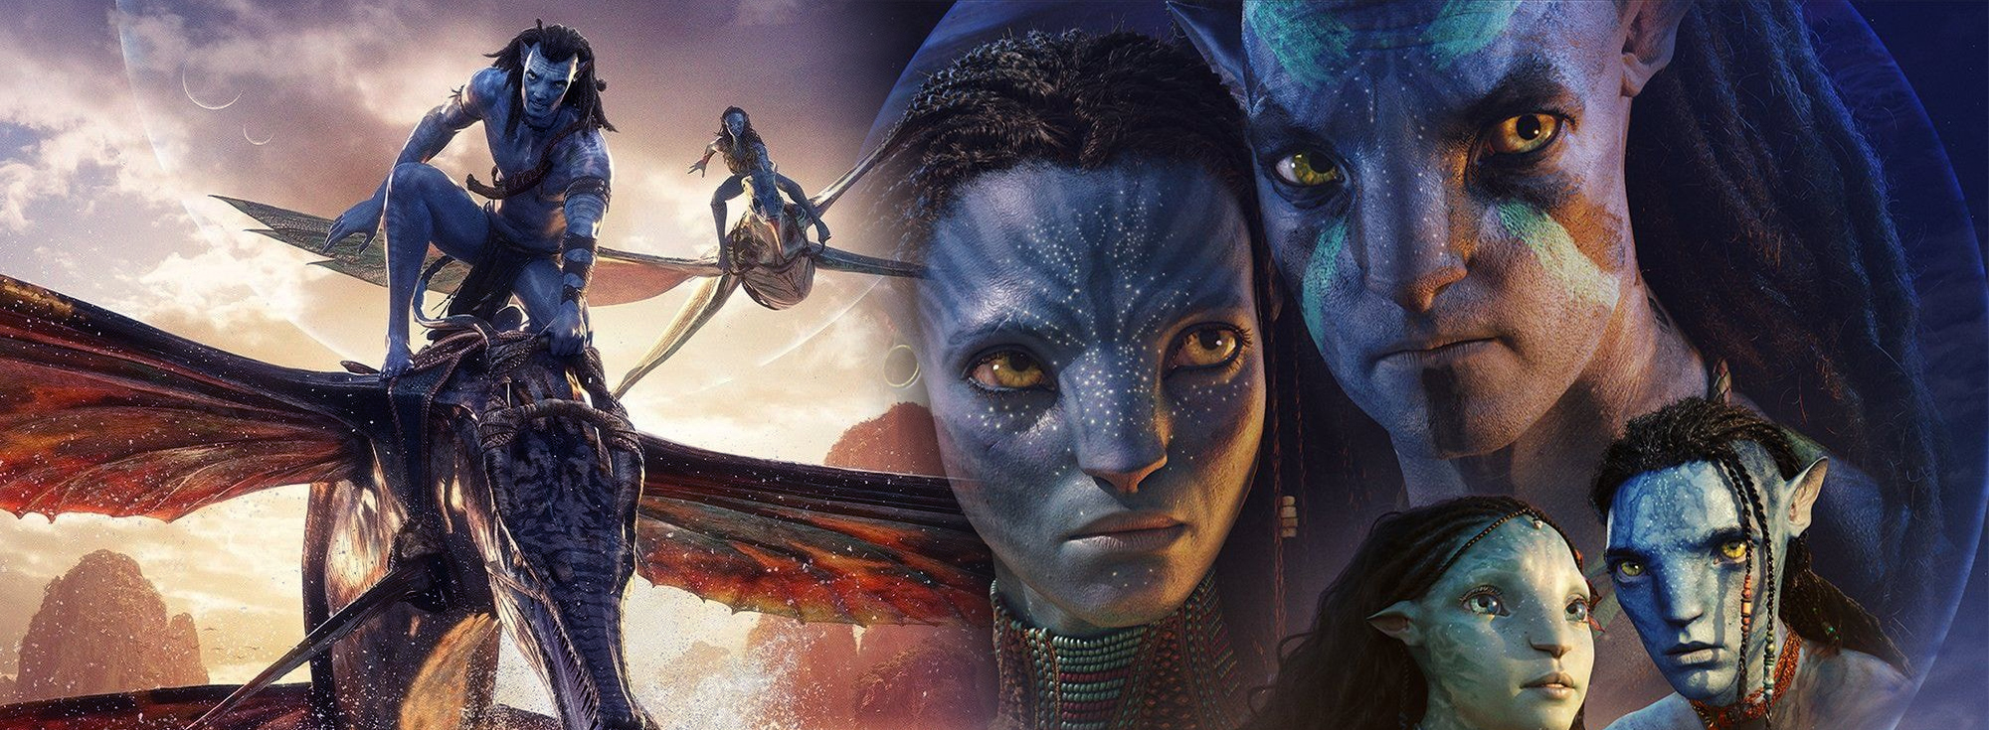
포스터 사진

Slide 4
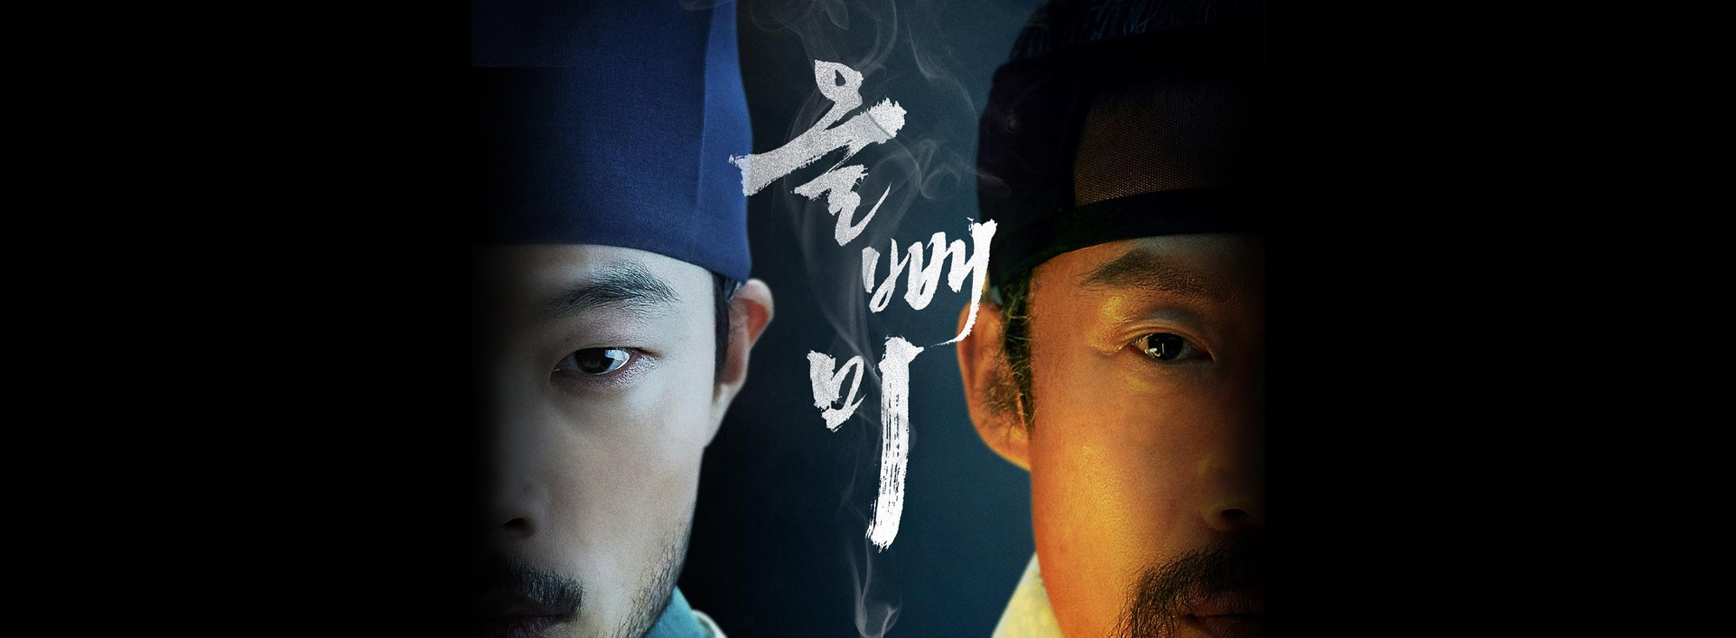
포스터 사진

Slide 5

포스터 사진

Slide 6



포스터 사진

Slide 7

포스터 사진

Slide 8

MUBI 로고
CANVA 도구를 이용해서 만듬
제작자 : 김동환
사용 프로그램 : CANVA

